Slide 1
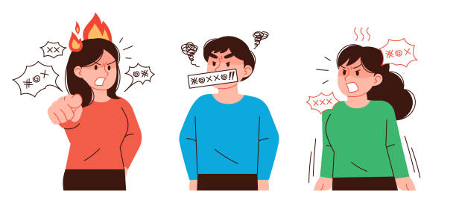
Поняття норми. Причини порушення норм. Агресія та агресивна поведінка
ВИКЛАДАЧ:
ДОКТОР ФІЛОСОФІЇ
ОЛЕНА ОКОЛОВИЧ

Slide 2

ЗМІСТ
Поняття норми
Причини порушення норм
Агресія та агресивна поведінка

Slide 3
Поняття норми
Норма — це загальноприйняті правила, зразки поведінки або стандарти, що регулюють взаємодію в суспільстві.
Соціальна норма
Психологічна норма
Амбівалентність

Slide 4
Причини порушення норм
Соціальна депривація
Фрустрація
Психологічні травми
Стрес
Біологічні фактори

Slide 5
Агресія як соціально-психологічний феномен
«агресія» («агресивна поведінка») (від лат. аgressio – нападати)
Агресія - особлива форма поведінки людини, метою якої є заподіяння шкоди іншим людям або об'єктам
Агресія є одним із захисних механізмів людини, за допомогою якого людина намагається якось скинути негативні емоції і пристосуватися до навколишніх умов.
Агресивність — це внутрішня психологічна характеристика особистості, що вказує на індивідуальні тенденції людини проявляти агресію в своєму поведінковому спектрі.

Slide 6

Е. Фромм розглядав агресію як одну з основних людських доктрин, яка виражається в прагненні до завоювання, контролю, або нав’язуванні своєї влади і волі іншим людям і навколишньому світу.
Однак досить часто агресія є деструктивною емоцією і провокує вчинення дій, які суперечать нормам суспільної моралі і завдають шкоди оточуючим. В такому випадку страждає і сам агресор — у нього з'являються проблеми при взаємодії з соціумом, а також виникає безсоння, депресія і тривога, порушення гормонального фону, хвороби серця і шлунково-кишкового тракту. Природно, така агресія є патологічною і не несе ніякої користі.

Slide 7
Причини агресії
Еволюційні аспекти: з цієї точки зору агресія може бути спадково обумовленою реакцією на загрозу або конкуренцію за ресурси, що було важливо для виживання наших предків.
Виховання: діти, які зазнають неправильного виховання, агресивного ставлення або насильства, можуть бути більш схильні до агресивної поведінки.
Стрес: негативні емоції і стресові ситуації можуть викликати агресивні реакції як спосіб позбутися від накопиченої напруги.
Фізіологічні фактори: зміни в роботі гормональної системи, підвищений рівень адреналіну або тестостерону можуть підвищити схильність до агресивної поведінки.
Вплив середовища: оточуючі та культурні фактори можуть формувати несприятливу атмосферу, де агресія стає прийнятною або навіть заохочуваною формою поведінки.
Порушення ментального здоров'я: деякі психічні стани, такі як порушення особистості, психози або депресія, можуть сприяти виникненню агресії.

Slide 8
порушення особистих кордонів
незадоволення власних потреб
відчуття втоми або болю
небезпеки і страху
Тригери
переживання невдач і поразок
вживання алкоголю, наркотиків або медичних препаратів
неприйняття критики
перегляд насильницького контенту

Slide 9
Когнітивний компонент агресивної поведінки
Розвиток подій
Вибір стратегії поведінки та його наслідки
Аналіз минулого досвіду та соціальних норм
Оцінка вихідної ситуації

Slide 10
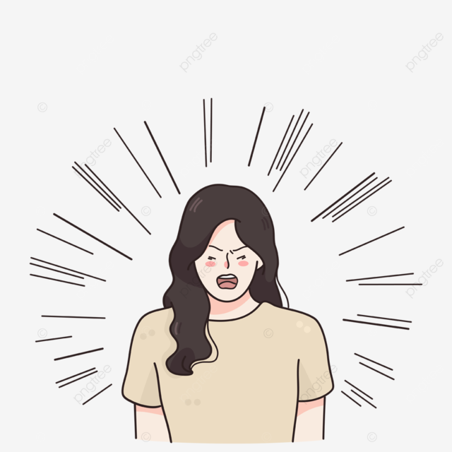
Емоційний компонент
Відіграє важливу роль в агресивній поведінці, і вказані емоційні стани, такі як гнів, ворожість, ненависть, неприязнь та образа, найчастіше супроводжують агресію
Гнів – це виражена емоція, яка виникає в реакції на різні подразники, такі як образа, невдоволення, загроза або незадоволення.

Slide 11
Види агресії
Фізична
Активна
Вербальна
Непряма
Пасивна
Пряма

Slide 12
Особливості прояву агресивної поведінки у підлітковому віці
Конструктивна агресія
Агресивна поведінка
Соціально-позитивна агресія
Просоціальна поведінка

Slide 13
ДОПОМОГА
вчитися контролювати свої емоції і розвивати терпіння
медикаментозне лікування
Дії на агресію інших
не відповідайте агресією на агресію

Slide 14
Самодопомога при агресивній поведінці
Метод
Техніки
Результат
Самоспостереження
Щоденник емоцій
Усвідомленість реакцій
Релаксація
Дихання, медитація, йога
Зниження стресу
Малювання, танці, музика
Виплеск енергії
Творчість
Фітнес, біг, тренування
Зняття напруги
Фізична активність
Читання спеціалізованої літератури
Розуміння механізмів
Самоосвіта
Межі
Уміння сказати «ні»
Запобігання конфліктам
Спілкування
Бесіди з близькими
Емоційна підтримка

